Slide 1
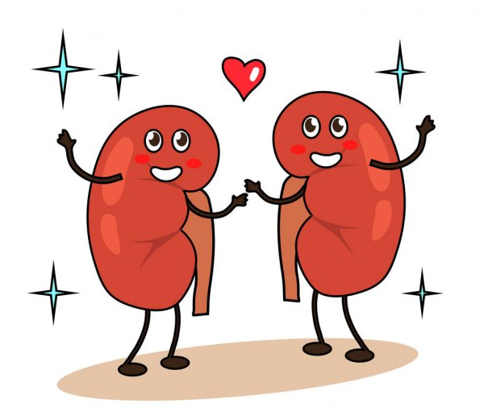
BÀI 25
BÀI 25
TÌM HIỂU CƠ QUAN BÀI TIẾT NƯỚC TIỂU

Slide 2
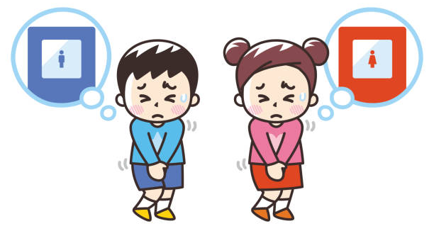
Hãy nói cho các bạn thói quen uống nước và đi tiểu hàng ngày của em

Slide 3
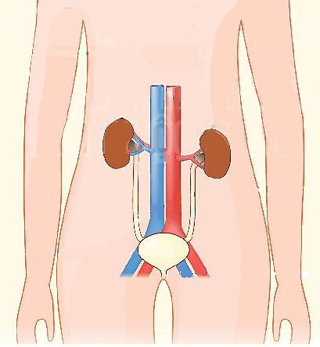
Quan sát hình, chỉ và nói tên các bộ phận của cơ quan bài tiết nước tiểu.
Ống dẫn nước tiểu
Thận
Bóng đái
Ống đái

Slide 4
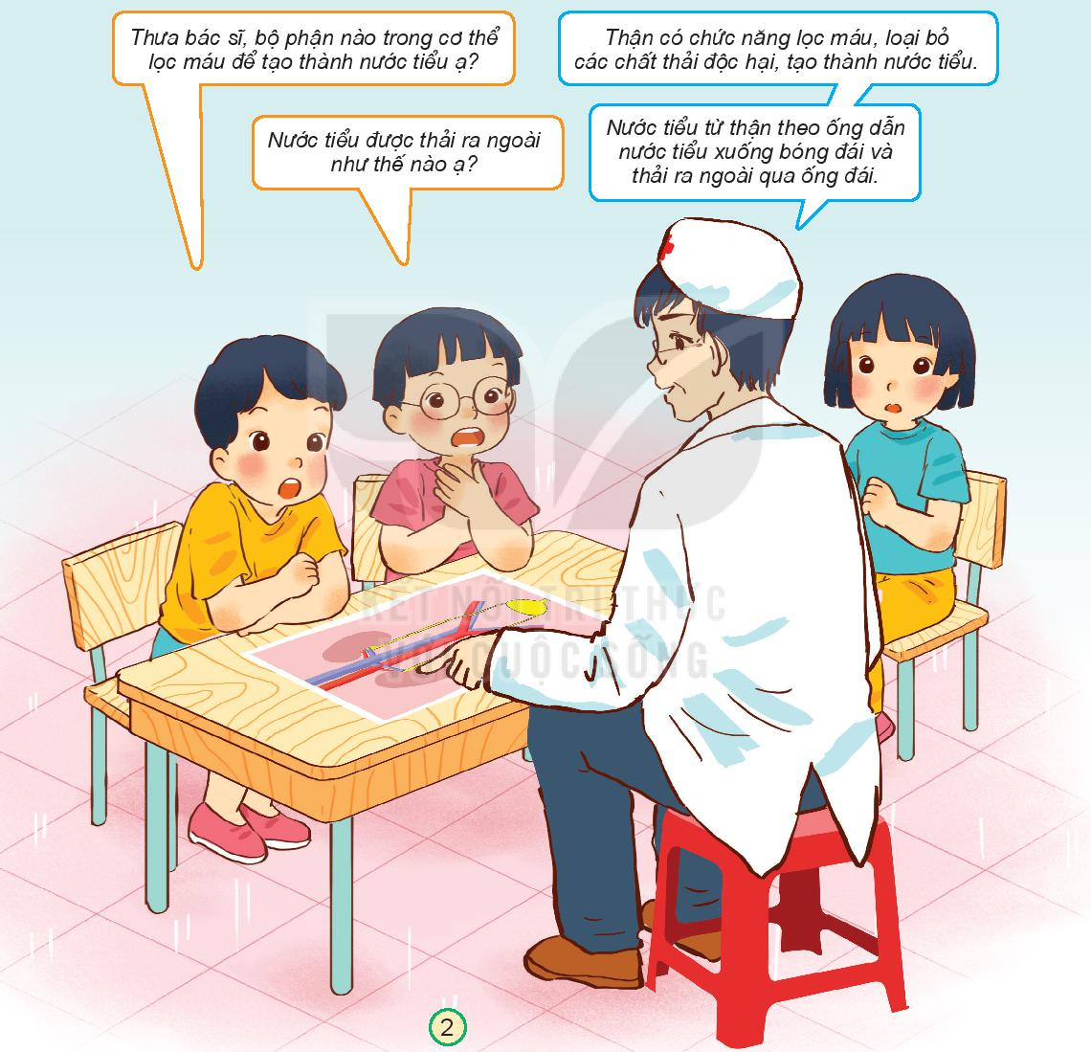
Chức năng của thận:
Lọc máu
Loại bỏ chất thải
Tạo nước tiểu
Đường đi của nước tiểu:
Thận
Bóng đái
Ống đái

Slide 5
Sắp xếp thẻ chữ
Chứa nước tiểu
Lọc máu tạo thành nước tiểu
Chức năng của các cơ quan bài tiết nước tiểu
Thải nước tiểu ra ngoài
Dẫn nước tiểu xuống bóng đái

Slide 6
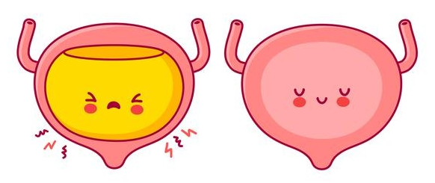
Điều gì xảy ra nếu:
Bóng đái quá đầy nước tiểu mà không được thải ra.
Có vật cản nằm trong ống dẫn nước tiểu.
Vỡ bóng đái
Nước tiểu không xuống được bóng đái

Slide 7
Mình đã hiểu vì sao khi có vật cản trong ống dẫn nước tiểu sẽ gây khó khăn cho việc thải nước tiểu
Ghi nhớ
Thận có chức năng lọc máu, tạo thành nước tiểu. Nước tiểu xuống bóng đái qua ống dẫn nước tiểu và thải ra ngoài qua ống đái.

Slide 8
clip DoDo Nino – chế tạo hệ bài tiết

